Slide 1
과목_학년학기_단원 | suh_h_0301_06
차시명 | 11~12 단원을 마무리해요
파일명 | suh_h_0301_06_1112
검토 | 담당
수학팀 | 박종민
문서 HISTORY
번호 | 버전 | 문서 작성일 | 내용 비고 | 작성자 (내선번호) | 검토자
1 | V 1.0 | 2022.02.16 | 문서 발생 | 노유림
2 | V 1.0 | 2022.03.20 | 1차 검수 |  | 박종민
3 | V 2.0 | 2022.03.22 | 2차 검수 |  | 김예림
4
5
6
7
8
9
10
11

Slide 2
학습 단계 | 자료명 |  | 프레임 수 | 교과서 정보 | 파일명 | 자료 형태
도입 | 나만의 수학 만들기 | [나만의 수학 만들기] 분수와 소수를 만들고 나타내기 | 1 | 수학 140쪽, 수학 익힘 100~101쪽 | suh_h_0301_06_1112_101_1.html | Html5
도입 | 학습 목표 | 이번 시간에 배울 내용 | 1 |  | suh_h_0301_06_1112_102_1.html | Html5
전개 | 문제 | 문제 1 | 1 | 수학 141쪽, 수학 익힘 100~101쪽 | suh_h_0301_06_1112_201_1.html | Html5
전개 | 문제 | 문제 2 | 1 | 수학 141쪽, 수학 익힘 100~101쪽 | suh_h_0301_06_1112_202_1.html | Html5
전개 | 문제 | 문제 3 | 1 | 수학 141쪽, 수학 익힘 100~101쪽 | suh_h_0301_06_1112_203_1.html | Html5
전개 | 문제 | 문제 4 | 1 | 수학 142쪽, 수학 익힘 100~101쪽 | suh_h_0301_06_1112_204_1.html | Html5
전개 | 문제 | 문제 5 | 1 | 수학 142쪽, 수학 익힘 100~101쪽 | suh_h_0301_06_1112_205_1.html | Html5
전개 | 문제 | 문제 6 | 1 | 수학 142쪽, 수학 익힘 100~101쪽 | suh_h_0301_06_1112_206_1.html | Html5
전개 | 문제 | 문제 7 | 1 | 수학 142쪽, 수학 익힘 100~101쪽 | suh_h_0301_06_1112_207_1.html | Html5
전개 | 문제 | 문제 8 | 1 | 수학 143쪽, 수학 익힘 100~101쪽 | suh_h_0301_06_1112_208_1.html | Html5
전개 | 문제 | 문제 9 | 1 | 수학 143쪽, 수학 익힘 100~101쪽 | suh_h_0301_06_1112_209_1.html | Html5
정리 | 스스로 평가 | [스스로 평가해 볼까요] | 1 | 수학 143쪽, 수학 익힘 100~101쪽 | suh_h_0301_06_1112_301_1.html | Html5
정리 | 차시 예고 | 다음 시간에 배울 내용 | 1 |  | suh_h_0301_06_1112_302_1.html | Html5
총 프레임 수 |  |  | 13

Slide 3
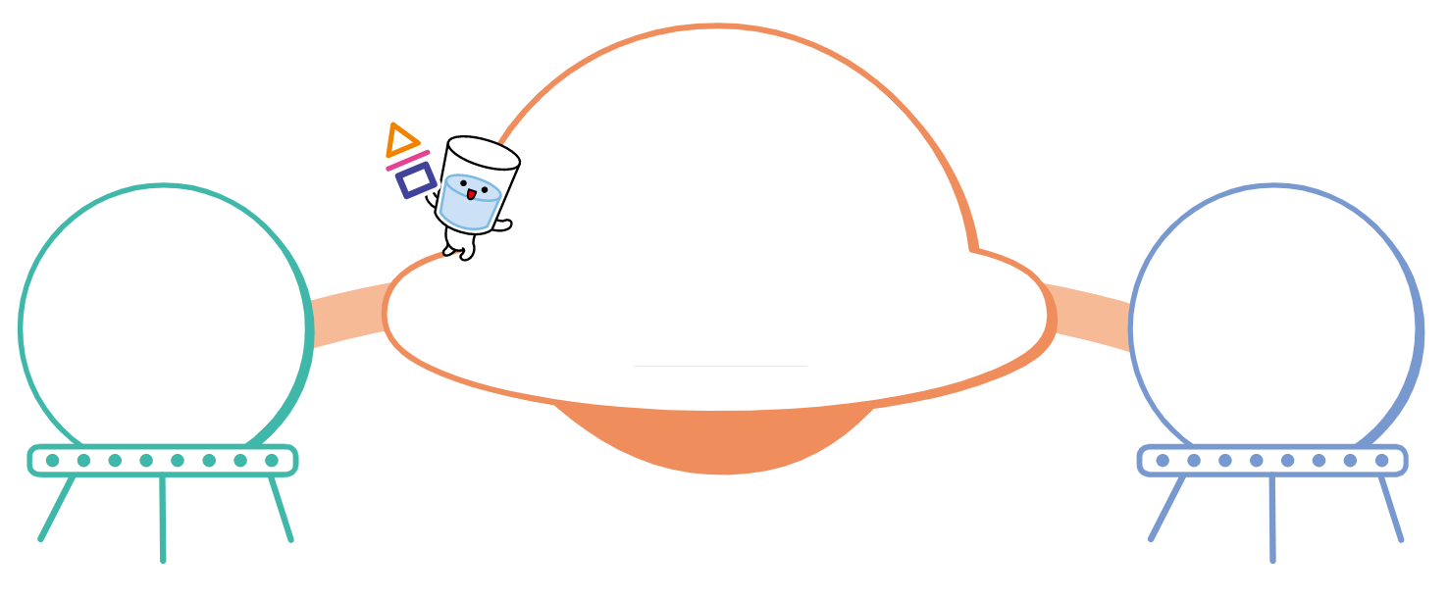





3-1
6. 분수와 소수
suh_h_0301_06_1112_101_1
1112 단원을 마무리해요
Θ Description & Function
분수와 소수를 하나씩 만들고 다음 활동을 해 봅시다.
탭 이벤트
삽화에 텍스트 직접 입력
이너 버튼 (페이지 2개)
예 보기 클릭 시 예시 답안 나타남. 다시하기로 토글됨.
#1
물음 1
물음 2
#2
분모
내가 만든 분수
분자
2
3
3
2
#4
#3
삽화 파일명 | 6_finish_arrange_2_1.svg 한대희 수학 3-1 지도서\app\resource\contents\lesson06\ops\6\images\6_finish_arrange

Slide 4
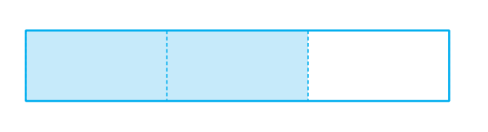




3-1
6. 분수와 소수
suh_h_0301_06_1112_101_1
1112 단원을 마무리해요
Θ Description & Function
분수와 소수를 하나씩 만들고 다음 활동을 해 봅시다.
예 약물
손가락 약물 클릭 시 정답 이미지 나타남.
예 보기 클릭 시 예시 답안 나타남. 다시하기로 토글됨.
물음 1
물음 2
분수를 그림으로 나타내 보세요.
내가 만든 분수
#1
2
#2
3
#3
삽화 파일명 | 6_10_1_answer.png 한대희 수학 3-1 지도서\app\resource\contents\lesson06\ops\6\images\6_10 6_finish_arrange_3_1.svg 한대희 수학 3-1 지도서\app\resource\contents\lesson06\ops\6\images\6_finish_arrange

Slide 5

3-1
6. 분수와 소수
suh_h_0301_06_1112_101_1
1112 단원을 마무리해요
Θ Description & Function
분수와 소수를 하나씩 만들고 다음 활동을 해 봅시다.
삽화에 텍스트 직접 삽입.
이너 버튼 (페이지 2개)
예 보기 클릭 시 예시 답안 나타남. 다시하기로 토글됨.
물음 1
물음 2
#1
내가 만든 소수
소수를 분수로 나타내 보세요.
0.
7
7
10
#3
#2
삽화 파일명 | 6_finish_arrange_2_2.svg 한대희 수학 3-1 지도서\app\resource\contents\lesson06\ops\6\images\6_finish_arrange

Slide 6
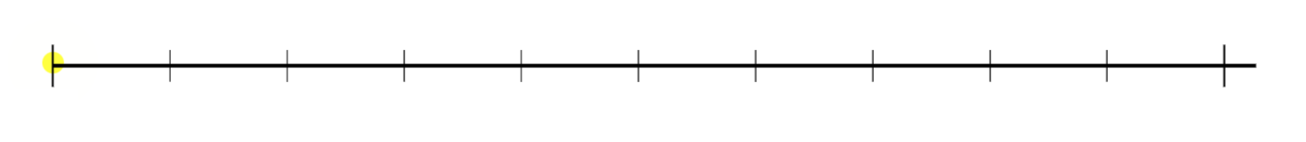
3-1
6. 분수와 소수
suh_h_0301_06_1112_101_1
1112 단원을 마무리해요
Θ Description & Function
분수와 소수를 하나씩 만들고 다음 활동을 해 봅시다.
지시문 -볼드 : 노란 부분, 드래그
수직선에 드래그하여 직접 그리기. 반짝이는 노란 원을 드래그하여 선 표시. - 정답 선은 파란 색. < 전자저작물 참고 > 한대희 수학 3-1 지도서\app\resource\contents\lesson06\ops\6\6_10_01.html
예 보기 클릭 시 예시 답안 나타남. 다시하기로 토글됨.
물음 1
물음 2
소수를 수직선에 나타내 보세요.
#1
노란 부분을 드래그하세요.
#2
0
1
#3
삽화 파일명 | 6_finish_arrange_3_2.svg / 6_finish_arrange_3_3.svg 한대희 수학 3-1 지도서\app\resource\contents\lesson06\ops\6\images\6_finish_arrange

Slide 7
3-1
6. 분수와 소수
suh_h_0301_06_1112_102_1
1112 단원을 마무리해요
Θ Description & Function
#1
[이번 시간에 배울 내용]
1
이번 시간에는 무엇을 배울까요?
양의 등분할을 통하여 분수를 이해하고 읽고 쓸 수 있습니다.
단위분수, 진분수, 가분수, 대분수를 알고, 그 관계를 이해합니다.
분모가 같은 분수끼리, 단위분수끼리 크기를 비교할 수 있습니다.
분모가 10인 진분수를 통하여 소수 한 자리 수를 이해하고 읽고 쓸 수 있습니다.
소수의 크기를 비교할 수 있습니다.

Slide 8
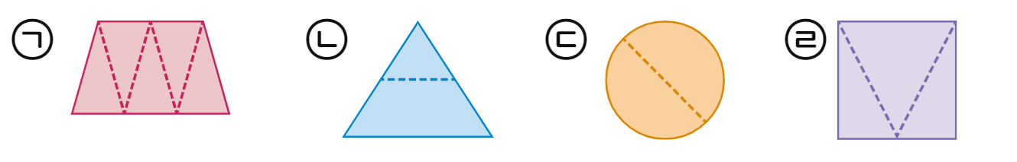







3-1
6. 분수와 소수
suh_h_0301_06_1112_201_1
1112 단원을 마무리해요
Θ Description & Function
1
똑같이 나누어진 도형을 모두 찾아 기호를 써 보세요.
이미지에 기호 새로 쓰기
풀이 확인 팝업창(다음 슬라이드)
답 칸 클릭하면 답 나타남. 정답 확인 버튼은 정답 가리기로 토글 됨.
#1
,
#2
#3
삽화 파일명 | 6_10_01_1.svg 한대희 수학 3-1 지도서\app\resource\contents\lesson06\ops\6\images\6_10

Slide 9

3-1
6. 분수와 소수
suh_h_0301_06_1112_201_1
1112 단원을 마무리해요
Θ Description & Function
1
똑같이 나누어진 도형을 모두 찾아 기호를 써 보세요.
< 풀이 확인 클릭 시 나타나는 화면>
,
똑같이 나누어진 도형은 크기와 모양이 같습니다.

Slide 10
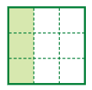

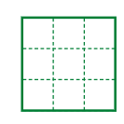

3-1
6. 분수와 소수
suh_h_0301_06_1112_202_1
1112 단원을 마무리해요
Θ Description & Function
2
도형 에서 색칠한 부분은 전체의 얼마인지 분수로 나타내 보세요.
소발문에 정답 칸 있음. 탭 전체 소발문 위치 고정
답 칸 클릭하면 답 나타남. 정답 확인 버튼은 정답 가리기로 토글 됨.
물음 1
물음 2
#1
부분 은 전체 를 똑같이 (으)로 나눈 것 중의
입니다.
9
3
#2
삽화 파일명 | 6_10_2_1.svg / 6_10_2_2.svg / 6_10_2_3.svg 한대희 수학 3-1 지도서\app\resource\contents\lesson06\ops\6\images\6_10

Slide 11
3-1
6. 분수와 소수
suh_h_0301_06_1112_202_1
1112 단원을 마무리해요
Θ Description & Function
2
도형 에서 색칠한 부분은 전체의 얼마인지 분수로 나타내 보세요.
답 칸 클릭하면 답 나타남. 정답 확인 버튼은 정답 가리기로 토글 됨.
물음 1
물음 2
3
색칠한 부분은 전체의 얼마인지 분수로 나타내면 입니다.
9
#1
삽화 파일명 | 6_10_2_1.svg / 6_10_2_2.svg / 6_10_2_3.svg 한대희 수학 3-1 지도서\app\resource\contents\lesson06\ops\6\images\6_10

Slide 12
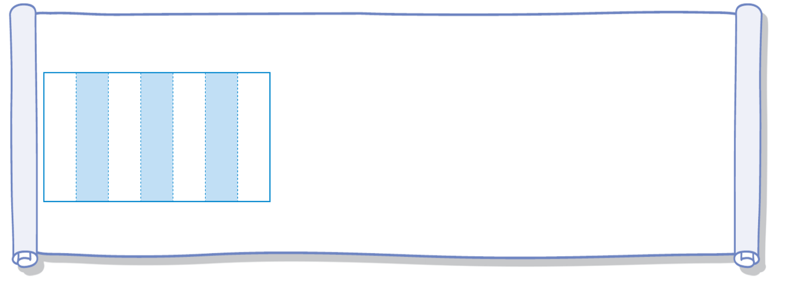
3-1
6. 분수와 소수
suh_h_0301_06_1112_203_1
1112 단원을 마무리해요
Θ Description & Function
3
색칠한 부분과 색칠하지 않은 부분은 전체의 얼마인지 분수로 나타내 보세요.
이미지에 텍스트 새로 쓰기 - 자의 위치에 숫자 맞추기
풀이 확인 시 팝업 화면 보임. 팝업 화면은 다음 슬라이드.
답 칸 클릭하면 답 나타남. 정답 확인 버튼은 정답 가리기로 토글 됨.
#1
3
색칠한 부분은 전체의
7
4
색칠하지 않은 부분은 전체의
7
#2
#3
삽화 파일명 | 6_10_3_1.svg / 6_10_4_bg.png 한대희 수학 3-1 지도서\app\resource\contents\lesson06\ops\6\images\6_10

Slide 13
3-1
6. 분수와 소수
suh_h_0301_06_1112_203_1
1112 단원을 마무리해요
Θ Description & Function
3
색칠한 부분과 색칠하지 않은 부분은 전체의 얼마인지 분수로 나타내 보세요.
< 풀이 확인 클릭 시 나타나는 화면>
3
색칠한 부분은 전체의
7
4
색칠하지 않은 부분은 전체의
7
색칠한 부분은 똑같이 나눈 7 조각 중 3 조각입니다.
색칠하지 않은 부분은 똑같이 나눈 7 조각 중 4 조각입니다.

Slide 14






3-1
6. 분수와 소수
suh_h_0301_06_1112_204_1
1112 단원을 마무리해요
Θ Description & Function
4
분수의 크기를 비교하여 안에 >, =, <를 알맞게 써넣으세요.
풀이 확인 팝업창(다음 슬라이드)
답 칸 클릭하면 답 나타남. 정답 확인 버튼은 정답 가리기로 토글 됨.
$$\frac{8}{13}$$
>
$$\frac{5}{13}$$
$$\frac{4}{7}$$
<
$$\frac{6}{7}$$
$$\frac{3}{9}$$
<
$$\frac{7}{9}$$
#1
#2

Slide 15






3-1
6. 분수와 소수
suh_h_0301_06_1112_204_1
1112 단원을 마무리해요
Θ Description & Function
4
분수의 크기를 비교하여 안에 >, =, <를 알맞게 써넣으세요.
< 풀이 확인 클릭 시 나타나는 화면>
$$\frac{8}{13}$$
>
$$\frac{5}{13}$$
$$\frac{4}{7}$$
<
$$\frac{6}{7}$$
$$\frac{3}{9}$$
<
$$\frac{7}{9}$$
분모가 같은 분수는 분자가 클 수록 더 큽니다.

Slide 16

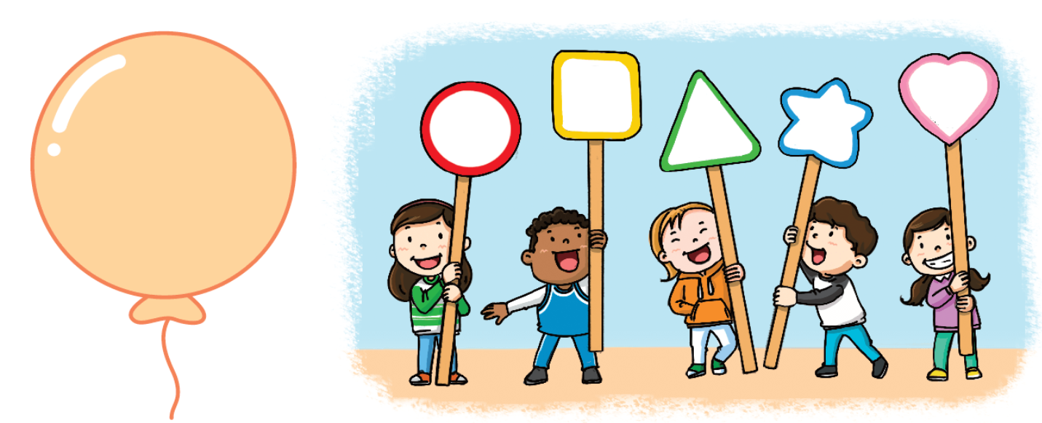

3-1
6. 분수와 소수
suh_h_0301_06_1112_205_1
1112 단원을 마무리해요
Θ Description & Function
5
안에 들어갈 수 있는 수를 오른쪽 그림에서 모두 찾아 표 하세요.
네모, 동그라미 약물 사용
이미지에 텍스트 새로 쓰기
O, X 기능.
풀이 확인 팝업창(다음 슬라이드)
답 칸 클릭하면 답 나타남. 정답 확인 버튼은 정답 가리기로 토글 됨. 정답은 파란 동그라미로 표현.
#1
#2
#3
2
5
1
3
4
$$\frac{3}{6}$$
>
6
#4
#5
삽화 파일명 | 6_10_5_1.png 한대희 수학 3-1 지도서\app\resource\contents\lesson06\ops\6\images\6_10

Slide 17

3-1
6. 분수와 소수
suh_h_0301_06_1112_205_1
1112 단원을 마무리해요
Θ Description & Function
5
안에 들어갈 수 있는 수를 오른쪽 그림에서 모두 찾아 표 하세요.
< 풀이 확인 클릭 시 나타나는 화면>
2
5
1
3
4
$$\frac{3}{6}$$
>
6
$$\frac{3}{6}$$
분모가 6이고 보다 작은 분수는 분자가 3보다 작아야 하므로 안에 들어갈 수 있는 수는 1, 2입니다.

Slide 18
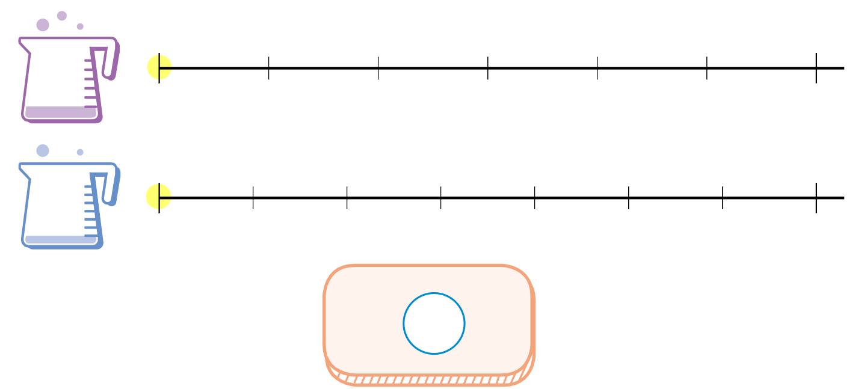




3-1
6. 분수와 소수
suh_h_0301_06_1112_206_1
1112 단원을 마무리해요
Θ Description & Function
6
주어진 분수를 수직선에 로 나타내고, 크기를 비교해 보세요.
삽화에 텍스트 새로 쓰기 - 수직선과 숫자의 위치 맞추기
지시문 -볼드 : 노란 부분, 드래그
전자저작물 기능 참고 - 드래그 시 색상은 문제의 선 색상과 동일한 색상으로 수정. - 정답 확인 클릭 시 나타나는 선은 정답 선 색. 한대희 수학 3-1 지도서\app\resource\contents\lesson06\ops\6\6_10_07.html
풀이 확인 팝업창(다음 슬라이드)
답 칸 클릭하면 답 나타남. 정답 확인 버튼은 정답 가리기로 토글 됨. 정답은 주황색 선과 원 안의 부등호로 나타냄.
#2
노란 부분을 드래그하세요.
#1
#3
$$\frac{1}{6}$$
0
1
$$\frac{1}{7}$$
0
1
$$\frac{1}{6}$$
>
$$\frac{1}{7}$$
#4
#5
삽화 파일명 | 6_10_6_1.png / 6_10_6_1.svg 한대희 수학 3-1 지도서\app\resource\contents\lesson06\ops\6\images\6_10

Slide 19
3-1
6. 분수와 소수
suh_h_0301_06_1112_206_1
1112 단원을 마무리해요
Θ Description & Function
6
주어진 분수를 수직선에 로 나타내고, 크기를 비교해 보세요.
< 풀이 확인 클릭 시 나타나는 화면>
노란 부분을 드래그하세요.
$$\frac{1}{6}$$
0
1
$$\frac{1}{7}$$
0
1
$$\frac{1}{6}$$
>
$$\frac{1}{7}$$
단위분수는 분모가 클수록 더 작습니다.

Slide 20
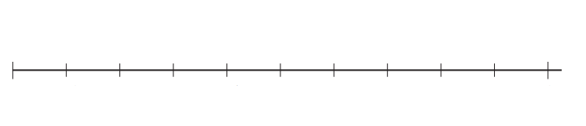







3-1
6. 분수와 소수
suh_h_0301_06_1112_207_1
1112 단원을 마무리해요
Θ Description & Function
7
안에 알맞은 분수 또는 소수를 써넣으세요.
네모 약물 사용
이미지에 텍스트 새로 쓰기 - 수직선과 숫자의 위치 맞추기
답 칸 클릭하면 답 나타남. 정답 확인 버튼은 정답 가리기로 토글 됨.
#1
#2
6
$$\frac{1}{10}$$
$$\frac{2}{10}$$
3
$$\frac{4}{10}$$
$$\frac{5}{10}$$
$$\frac{7}{10}$$
$$\frac{8}{10}$$
$$\frac{9}{10}$$
0
10
10
1
0
0.1
0.2
0.3
0.4
0.5
0.6
0.7
0.8
0.9
1
#3
삽화 파일명 | 6_10_7_1.svg 한대희 수학 3-1 지도서\app\resource\contents\lesson06\ops\6\images\6_10

Slide 21
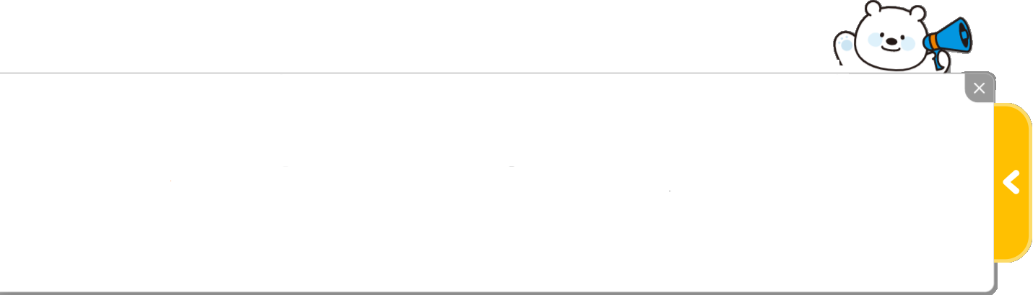
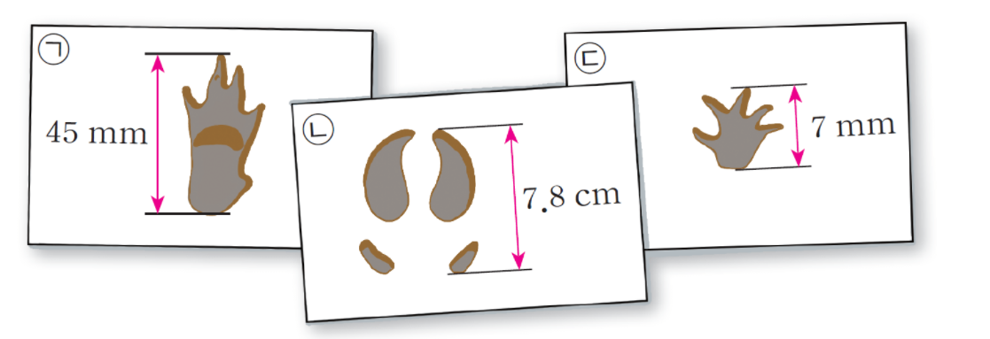
3-1
6. 분수와 소수
suh_h_0301_06_1112_208_1
1112 단원을 마무리해요
Θ Description & Function
안에 알맞은 소수를 써넣으세요.
1. 대발문 좌측 팝업창이 처음에 바로 보이다가 닫힙니다. 닫힌 이후 화살표 클릭 시 다시 펼쳐집니다.
열렸을 때 화면입니다.
2. 이미지 위에 텍스트 새로 입력
- 기호 소스 사용
8
#1
[
8
~
9
]
사진 속 발자국의 실제 길이를 나타낸 것입니다. 물음에 답해 보세요.
#2
삽화 파일명 | 6_10_8_1.png 한대희 수학 3-1 지도서\app\resource\contents\lesson06\ops\6\images\6_10

Slide 22
3-1
6. 분수와 소수
suh_h_0301_06_1112_208_1
1112 단원을 마무리해요
Θ Description & Function
8
안에 알맞은 소수를 써넣으세요.
1. 대발문 좌측 팝업창이 처음에 바로 보이다가 닫힙니다. 닫힌 이후 화살표 클릭 시 다시 펼쳐집니다.
닫혔을 때 화면입니다.
2. 풀이 미니 팝업창(다음 슬라이드)
3. 답 칸 클릭하면 답 나타남. 정답 확인 버튼은 정답 가리기로 토글 됨.
#1
45 mm＝
cm
7 mm＝
cm
4.5
0.7
#2
#3

Slide 23
3-1
6. 분수와 소수
suh_h_0301_06_1112_208_1
1112 단원을 마무리해요
Θ Description & Function
8
안에 알맞은 소수를 써넣으세요.
< 풀이 확인 클릭 시 나타나는 화면>
45 mm＝
cm
7 mm＝
cm
4.5
0.7
1 cm = 10 mm이므로 45 mm = 4.5 cm, 7 mm = 0.7 cm입니다.
45 mm=
cm
7 mm=
cm
4.5
0.7

Slide 24
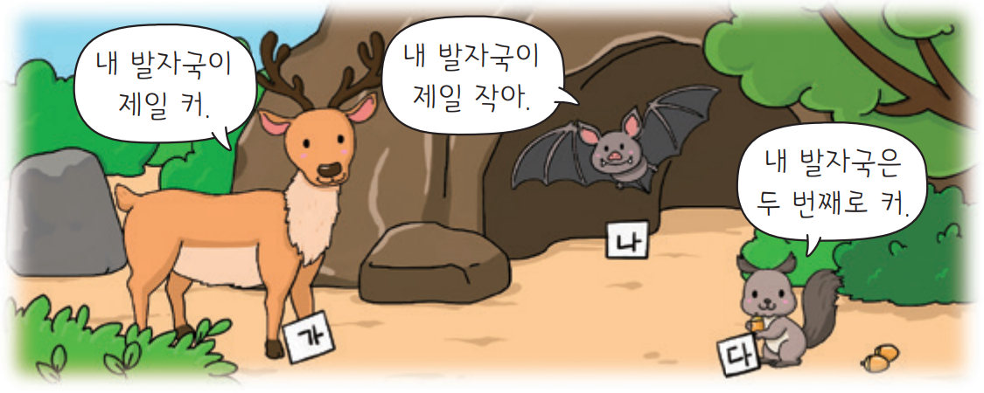

3-1
6. 분수와 소수
suh_h_0301_06_1112_209_1
1112 단원을 마무리해요
Θ Description & Function
9
동물들의 대화를 읽고, 알맞은 발자국을 찾아 기호를 써넣으세요.
이미지에 텍스트 새로 쓰기 - 말풍선 요소 사용 - 기호 약물 사용
약물 사용.
풀이 미니 팝업창(다음 슬라이드)
답 칸 클릭하면 답 나타남. 정답 확인 버튼은 정답 가리기로 토글 됨.
내 발자국이
제일 커.
내 발자국이
제일 작아.
#1
내 발자국은
두 번째로 커.
나
가
다
#2
가
㉡
나
㉢
다
㉠
#3
#4
삽화 파일명 | 6_10_9_1.png / 6_10_10_01.svg / 6_10_10_02.svg / 6_10_10_03.svg 한대희 수학 3-1 지도서\app\resource\contents\lesson06\ops\6\images\6_10

Slide 25
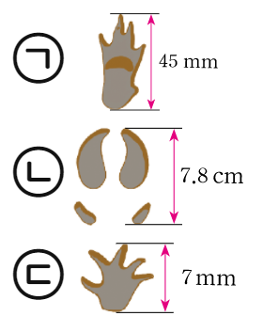



3-1
6. 분수와 소수
suh_h_0301_06_1112_209_1
1112 단원을 마무리해요
Θ Description & Function
9
동물들의 대화를 읽고, 알맞은 발자국을 찾아 기호를 써넣으세요.
< 풀이 확인 클릭 시 나타나는 화면>
내 발자국이
제일 커.
내 발자국이
제일 작아.
㉠
45 mm
내 발자국은
두 번째로 커.
㉡
나
7.8 cm
㉢
7 mm
㉠ 45 mm＝4.5 cm
㉡ 7.8 cm
㉢ 7 mm＝0.7 cm
한 단위로 바꿔 비교하면 ㉡>㉠>㉢입니다.
가
다
가
가
나
가
다
㉡
㉢
가
㉠
가
㉡
나
㉢
다
㉠

Slide 26

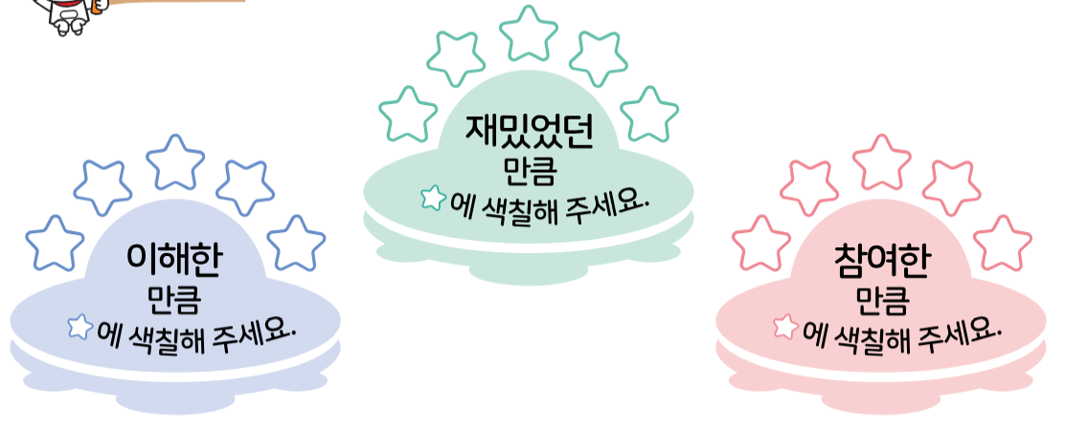
3-1
6. 분수와 소수
suh_h_0301_06_1112_301_1
1112 단원을 마무리해요
Θ Description & Function
#1
[스스로 평가해 볼까요] 텍스트 수정
[아이콘 참고 개발물]
한대희 수학 3-1 지도서\app\resource\contents\lesson06\ops\6\6_10_11.html
2. 클릭 시 클릭음 있음
오늘 학습한 내용을 떠올려 보고, 스스로 평가해 봅시다.
재밌었던
만큼
에 색칠해 주세요.
이해한
만큼
에 색칠해 주세요.
참여한
만큼
에 색칠해 주세요.

Slide 27

3-1
6. 분수와 소수
suh_h_0301_06_1112_302_1
1112 단원을 마무리해요
Θ Description & Function
#1
[다음 시간에 배울 내용]
1
다음 시간에는 무엇을 배울까요?
재밌게 놀이를 해요 (바닷속 모습 완성하기)
144~145쪽

